Slide 1
Lecture Automatique de Factures
Computer Vision
Etudiants : Cyrian CRUSSON, Jérémie DEGORCE-DUMAS, Marc VALAT
Encadrant : Wajd MESKINI

Slide 2
Sommaire
01
02
03
04
05
06
Introduction
Opportunité sur le marché
Solutions
& Efficacité
Problèmes rencontrés
Demonstration
Conclusion

Slide 3
01
Introduction

Slide 4
Introduction
Contexte Métier
Problématique
Solution
On se place dans la perspective d’une boîte de conseil qui essaye de diversifier son offre d’extraction de texte à partir d’images.
Le client, est une boîte qui veut automatiser le traitement de ses notes de frais sans divulguer d’informations confidentielles pour des raisons réglementaires.
Construction d’un système d’extraction de texte (OCR) à partir de photos de reçus de paiement et qui va extraire uniquement le total.

Slide 5
Introduction
Etat de l'art
Autres solutions sur le marché
Google Cloud Vision
Microsoft Azure
Amazon Textract
Adobe Acrobat Pro DC
Pourquoi notre solution est la meilleure?
Coût moindre
Locale
Utilise un logiciel Open Source
Réactivité & Adaptabilité

Slide 6
02
Opportunités

Slide 7
4,5 Mds d’euros
550 Mds
147 Mds d’euros
Gain par an pour les PME
Factures électroniques par an
Fraudes à la TVA en Europe en 2018

Slide 8
Six points clés
Assurance
& Confidentialité
Essor des factures électroniques
Réduction de la fraude à la TVA
Réduction des coûts administratifs
Efficacité & gain de temps
Conformité réglementaire

Slide 9
03
Solution & Efficacité

Slide 10
L’Evolution de notre solution
Nettoyage de l’image
Extraction des contours
Alignement du reçu et du texte horizontalement
Lecture du texte
Choix de la meilleur expression régulière pour trouver le total
Recherches sur différents OCR utilisables
Améliorations de la détection du texte
Déploiement de la solution web

Slide 11
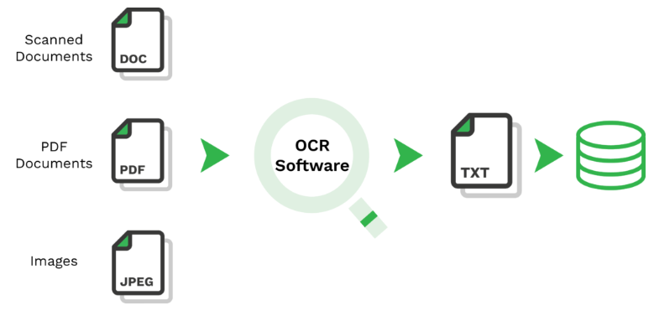
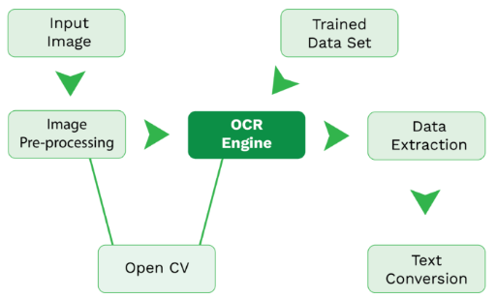
Explications des technologies utilisées

Slide 12
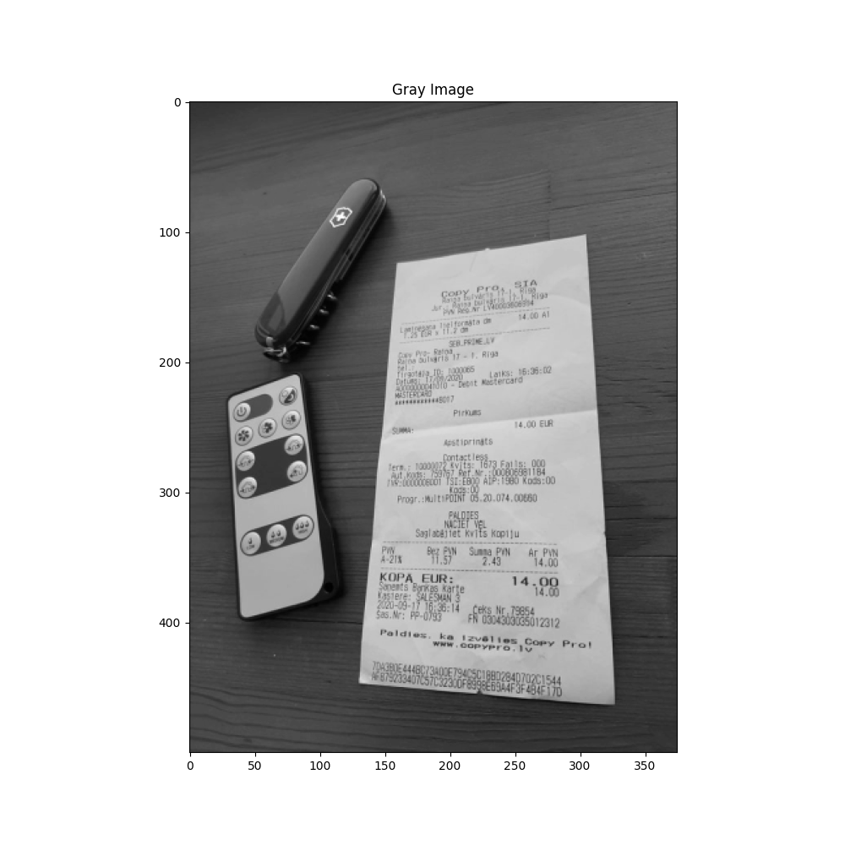

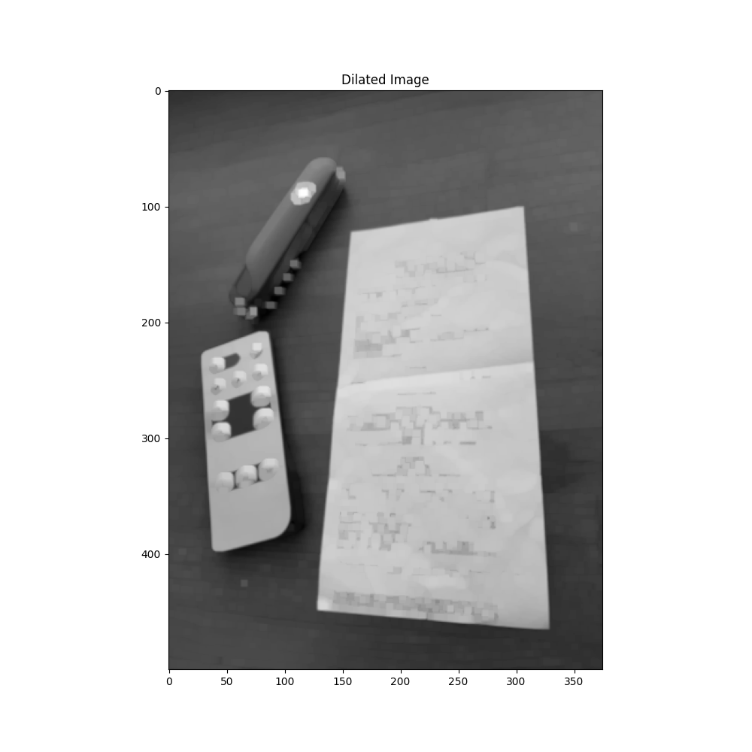
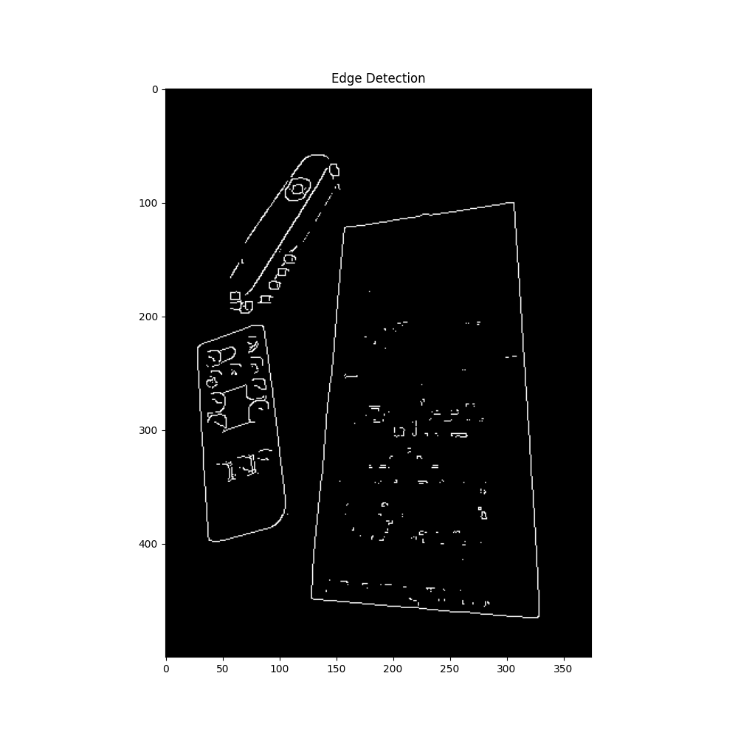
Explications du code de base

Slide 13
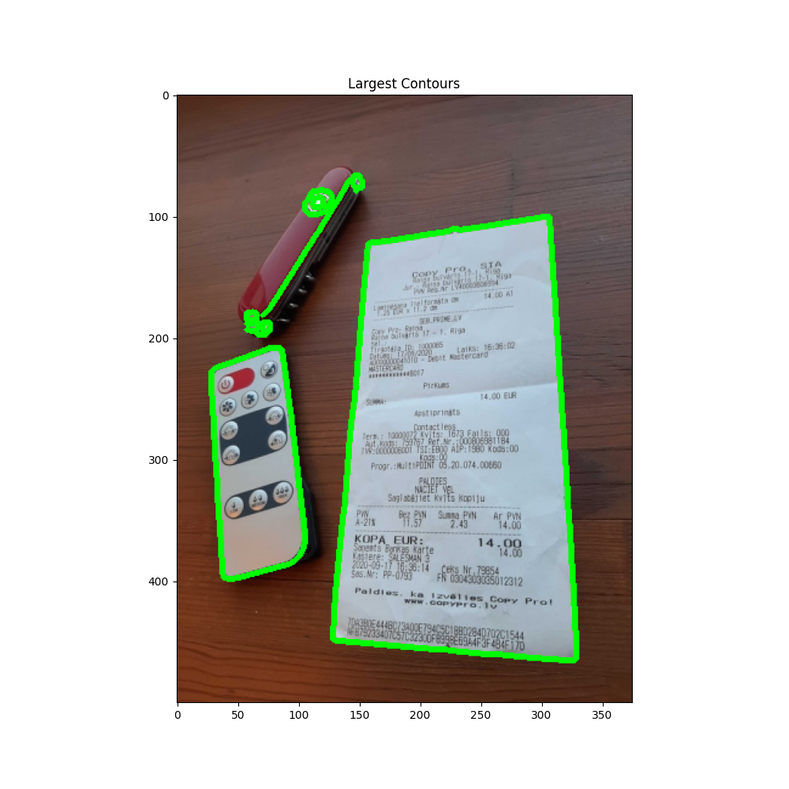
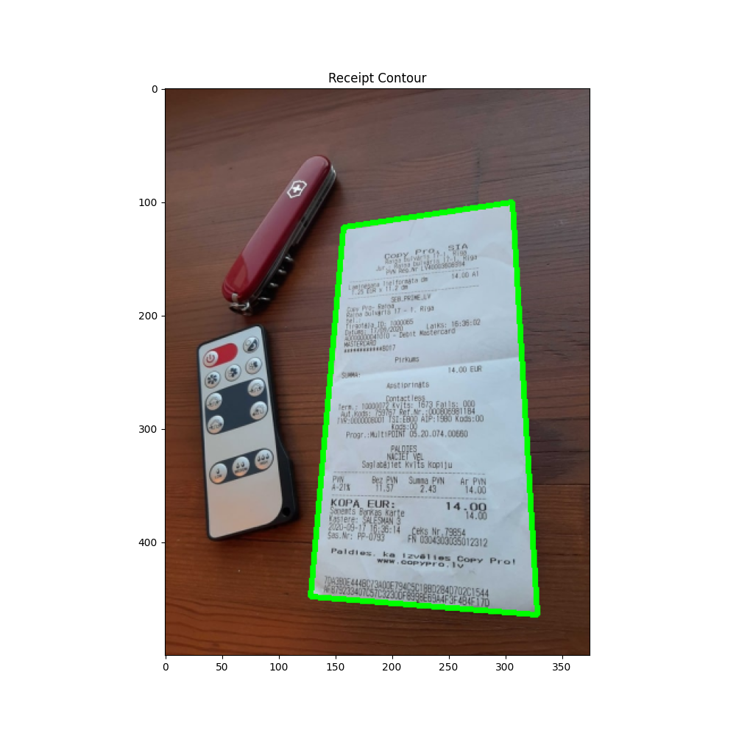
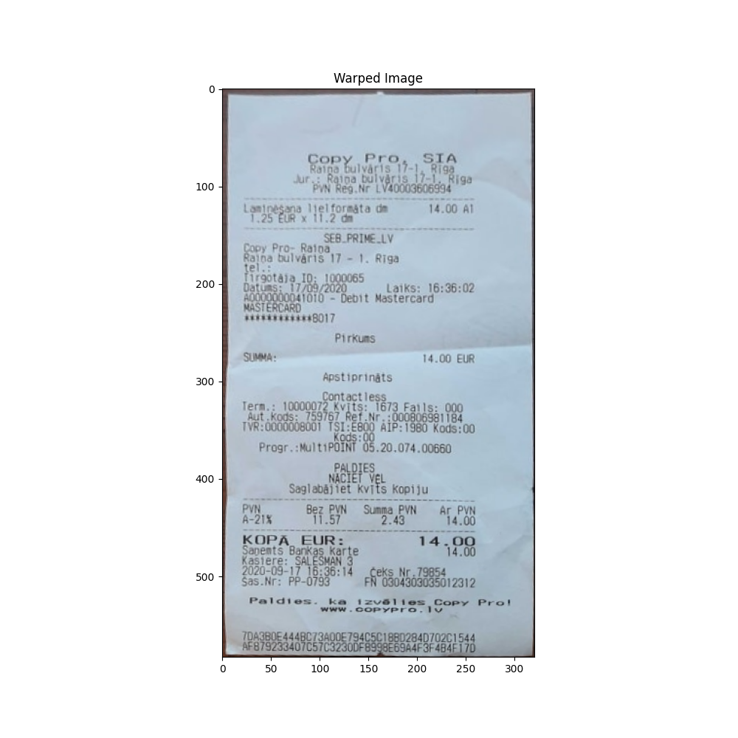
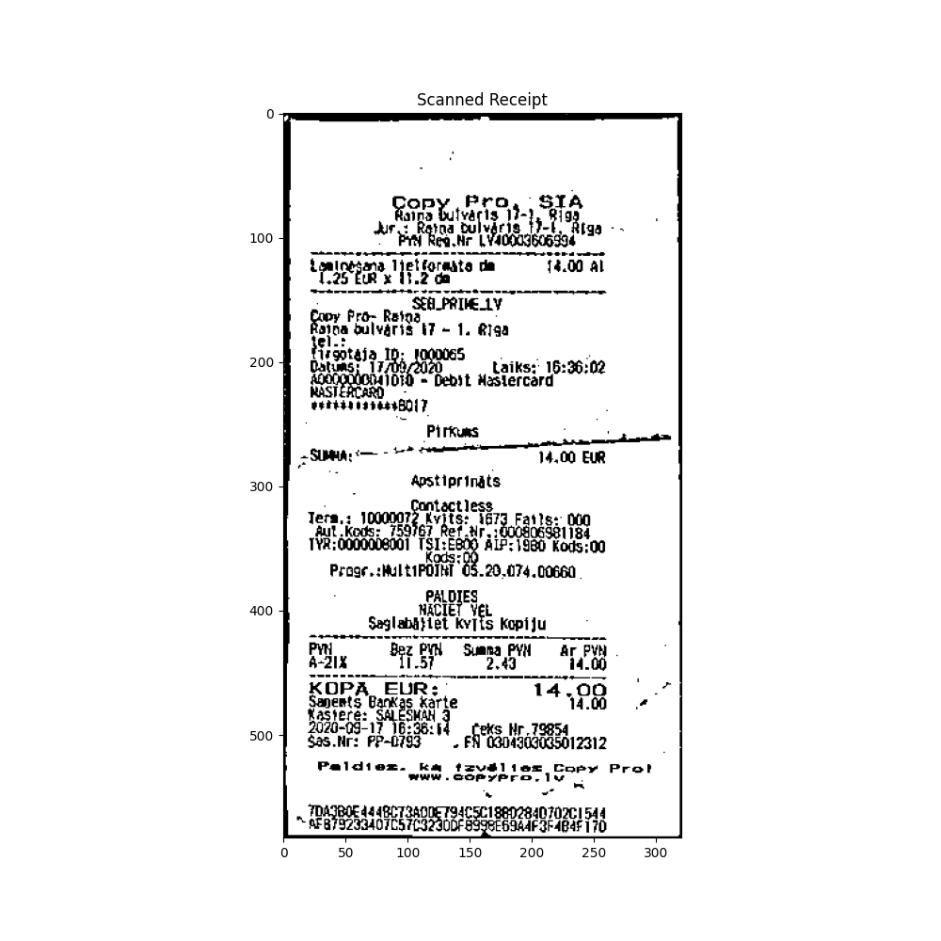
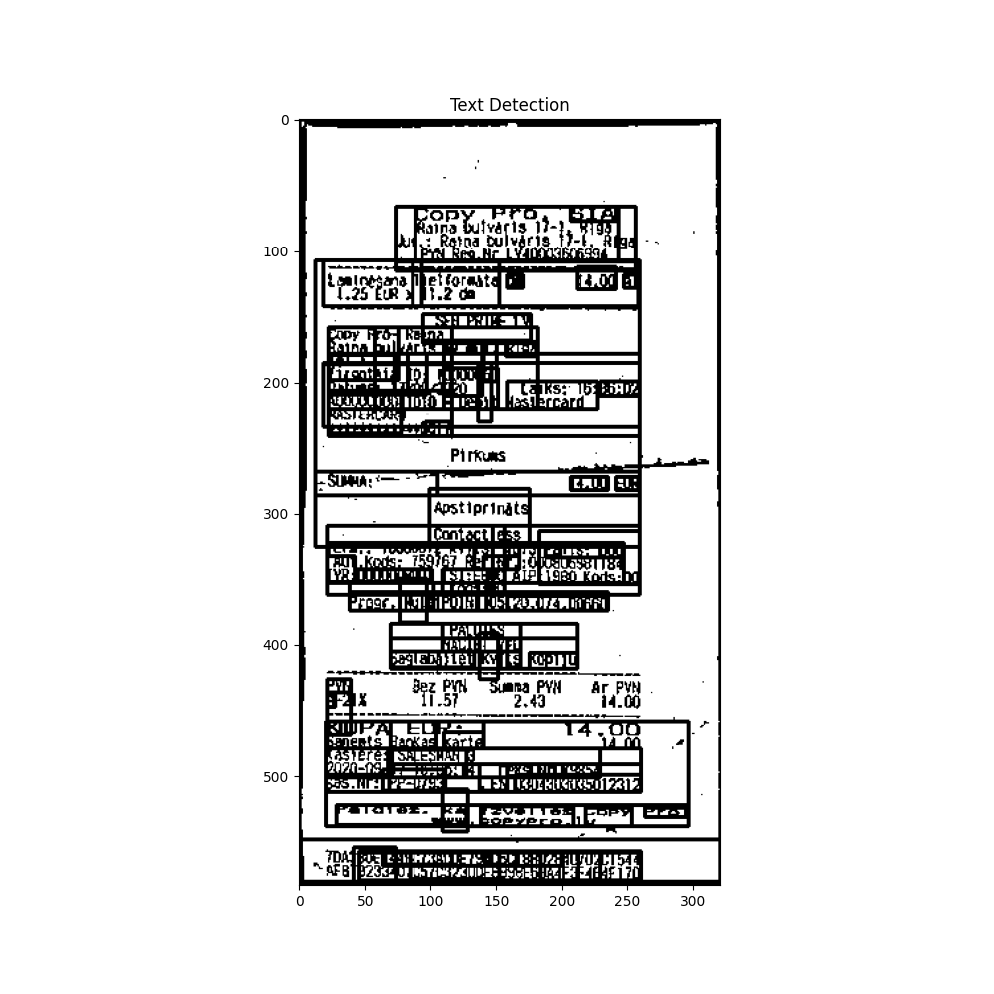
Explications du code de base

Slide 14
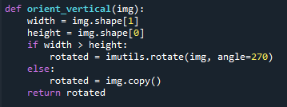
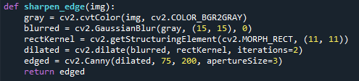
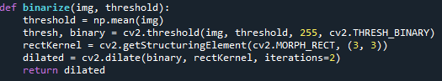
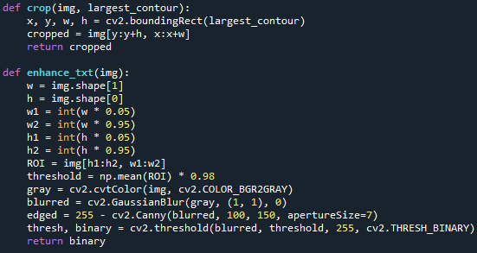
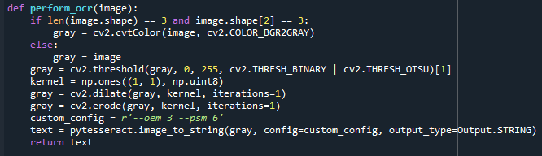
Explications des codes adaptés

Slide 15
Tableau de performances
 | Echantillons | Réussite | Taux de réussite
Code 1 | 55 | 5 | 9.1%
Code 2 | 55 | 10 | 18%
Code 3 | 55 | 6 | 11%
Code 4 | 55 | 21 | 38%
Code 5 | 55 | 36 | 65%
Potentiel facilement atteignable | 55 | 40 | 73%
Potentiel difficilement atteignable | 55 | 53 | 96%

Slide 16
Création de la solution web
Framework
Construction
Déploiement
Streamlit
Open-source
Python
Simple & Rapide
Solution idéale à petite échelle
Personnalisation limitée
Adaptation du script Python
Création de l’interface utilisateur
Intégration des fonctionnalités
Interactivité avec le fichier
Analyse et présentation des résultats
Gestion des erreurs
En un clic !
“streamlit run nomDuFichier.py”
Local URL
Network URL

Slide 17
04
Difficultés

Slide 18
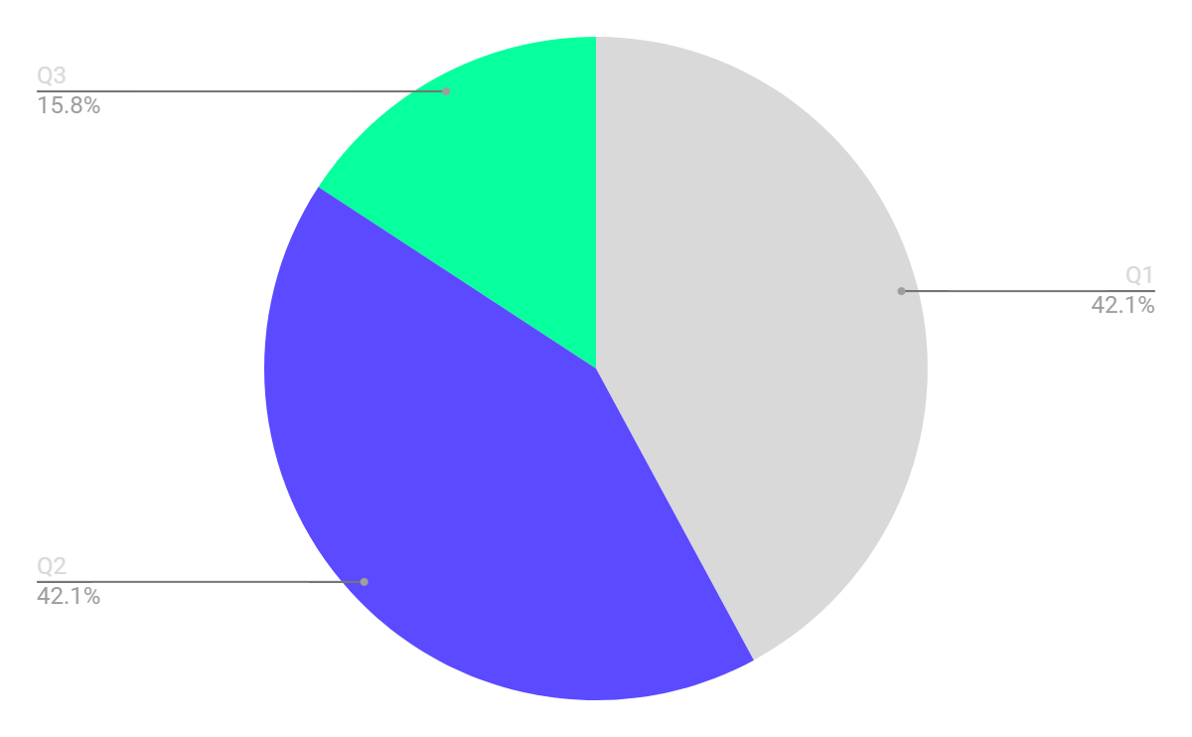
Problème rencontrés
Qualité de l’image
Obstructions
Compositions
Des images floues et/ou avec une mauvaise définition
Table en verre par dessus, Flash apparent, Reçu plié et/ou froissé
Autres objets sur la photo

Slide 19
Autres problèmes
Reconnaissance de texte FR
OpenCV contours strictes
Detection anglaise
Beaucoup de regex
Analyse au cas par cas

Slide 20
05
Démonstration

Slide 21
06
Conclusion

Slide 22
Le système développé permet aux clients de bénéficier d’une extraction précise des totaux de factures, sans compromettre la sécurité ou la confidentialité des informations qui les composent.
Notre solution offre divers avantages, renforçant ainsi notre offre de services

Slide 23
Merci!
Avez-vous des questions?
Nous tenons à exprimer notre gratitude à notre encadrant de projet, Wajd MESKINI, pour son accompagnement, tout au long de ce travail.

